Slide 1

拓展模块11
无线模块
——NRF24L01

Slide 2
NRF24L01简介
NRF24L01是由NORDIC生产的工作在2.4GHz~2.5GHz的ISM 频段的单片无线收发器芯片。输出功率频道选择和协议的设置可以通过SPI 接口进行设置。几乎可以连接到各种单片机芯片，并完成无线数据传送工作。极低的电流消耗：当工作在发射模式下发射功率为0dBm 时电流消耗为11.3mA ，接收模式时为12.3mA，掉电模式和待机模式下电流消耗更低。

Slide 3
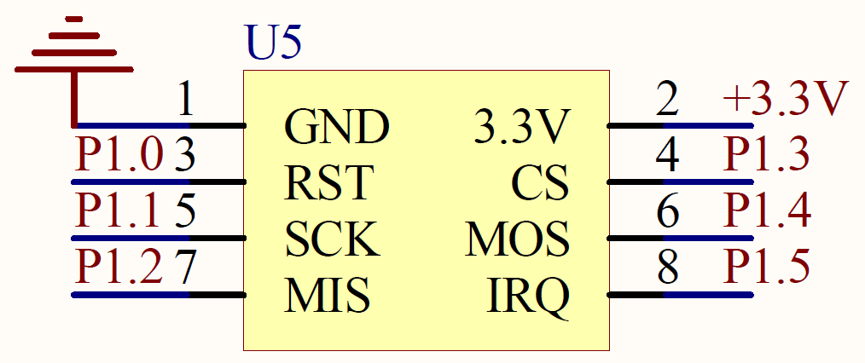
模块外接引脚
右图为BST-M51原理图
CSN（即为图中CS）：芯片的片选线，CSN 为低电平芯片工作。
SCK：芯片控制的时钟线（SPI 时钟）
MISO （即为图中MIS）： SPI主机输出从机输出端（Master input slave output）
MOSI （即为图中MOS）：SPI主机输出从机输入端（Master output slave input）IRQ：中断信号。引脚会在以下三种情况变低：1、Tx FIFO 发完并且收到ACK（使能ACK 情况下）；2、Rx FIFO 收到数据；3、达到最大重发次数。
CE （即为图中RST） ： 芯片的模式控制线。在 CSN 为低的情况下，CE 协同NRF24L01 的CONFIG 寄存器共同决定NRF24L01 的状态。

Slide 4
SPI
SPI意思是串行外设接口，是一种高速的，全双工，同步的通信总线协议。
SPI 指令设置：
CSN 为低后SPI 接口等待执行指令。每一条指令的执行都必须通过一次CSN 由高到低的变化。
关于这部分的几个函数：
uchar SPI_RW(uchar byte);
uchar SPI_RW_Reg(uchar reg, uchar value);
uchar SPI_Read(uchar reg);
uchar SPI_Read_Buf(uchar reg, uchar *pBuf, uchar bytes);
uchar SPI_Write_Buf(uchar reg, uchar *pBuf, uchar bytes);

Slide 5
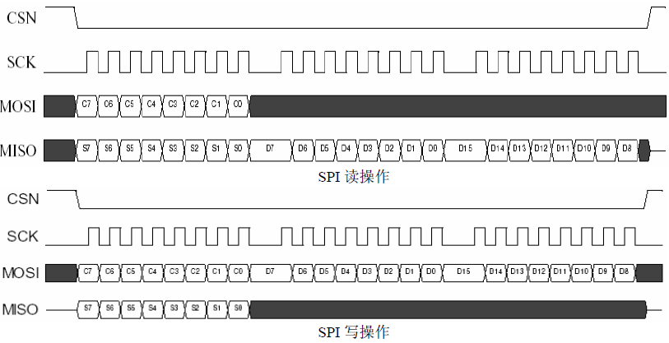
时序图

Slide 6
1.uchar SPI_RW(uchar byte)
uchar SPI_RW(uchar byte)
{
  uchar bit_ctr;
  for(bit_ctr=0;bit_ctr<8;bit_ctr++) // output 8-bit
  {
    MOSI = (byte & 0x80); // output 'byte', MSB to MOSI
    byte = (byte << 1); // shift next bit into MSB..
    SCK = 1; // Set SCK high..
    byte |= MISO; // capture current MISO bit
    SCK = 0; // ..then set SCK low again
  }
  return(byte); // return read byte
}
最基本的函数，完成GPIO 模拟SPI 的功能。将输出字节（MOSI）从MSB 循环输出，同时将输入字节（MISO）从LSB 循环移入。上升沿读入，下降沿输出。（从SCK 被初始化为低电平可以判断出）。

Slide 7
2. uchar SPI_RW_Reg (uchar reg, uchar value)
uchar SPI_RW_Reg(uchar reg, uchar value)
{
  uchar status;
  CSN = 0; // CSN low, init SPI transaction
  status = SPI_RW(reg); // select register
  SPI_RW(value); // ..and write value to it..
  CSN = 1; // CSN high again
  return(status); // return nRF24L01 status byte
}
寄存器访问函数：用来设置24L01 的寄存器的值。基本思路就是通过WRITE_REG 命令（也就是0x20+寄存器地址）把要设定的值写到相应的寄存器地址里面去，并读取返回值。对于函数来说也就是把value 值写到reg 寄存器中。
需要注意的是，访问NRF24L01 之前首先要enable 芯片（CSN=0；），访问完了以后再disable芯片（CSN=1；）。

Slide 8
3. uchar SPI_Read (uchar reg)
uchar SPI_Read(uchar reg)
{
  uchar reg_val;
  CSN = 0; // CSN low, initialize SPI communication...
  SPI_RW(reg); // Select register to read from..
  reg_val = SPI_RW(0); // ..then read registervalue
  CSN = 1; // CSN high, terminate SPI communication
  return(reg_val); // return register value
}
读取寄存器值的函数：基本思路就是通过READ_REG 命令（也就0x00+寄存器地址），把寄存器中的值读出来。对于函数来说也就是把reg 寄存器的值读到reg_val 中去。

Slide 9
4. uchar SPI_Read_Buf (uchar reg, uchar *pBuf, uchar bytes)
uchar SPI_Read_Buf(uchar reg, uchar *pBuf, uchar bytes)
{
  uchar status,byte_ctr;
  CSN = 0; // Set CSN low, init SPI tranaction
  status = SPI_RW(reg); // Select register to write to and read status byte
  for(byte_ctr=0;byte_ctr<bytes;byte_ctr++)
  pBuf[byte_ctr] = SPI_RW(0); // Perform SPI_RW to read byte from nRF24L01
  CSN = 1; // Set CSN high again
  return(status); // return nRF24L01 status byte
}
接收缓冲区访问函数：主要用来在接收时读取FIFO 缓冲区中的值。基本思路是通过READ_REG 命令把数据从接收FIFO（RD_RX_PLOAD）中读出并存到数组里面去。

Slide 10
5.uchar SPI_Write_Buf (uchar reg, uchar *pBuf, uchar bytes)
uchar SPI_Write_Buf(uchar reg, uchar *pBuf, uchar bytes)
{
  uchar status,byte_ctr;
  CSN = 0; // Set CSN low, init SPI tranaction
  status = SPI_RW(reg); // Select register to write to and read status byte
  Uart_Delay(10);
  for(byte_ctr=0; byte_ctr<bytes; byte_ctr++) // then write all byte in buffer(*pBuf)
  SPI_RW(*pBuf++);
  CSN = 1; // Set CSN high again
  return(status); // return nRF24L01 status byte
}
发射缓冲区访问函数：主要用来把数组里的数放到发射FIFO 缓冲区中。基本思路就是通过WRITE_REG 命令把数据存到发射FIFO（WR_TX_PLOAD）中去。

Slide 11
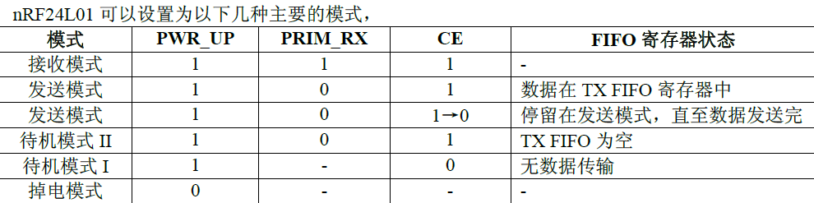
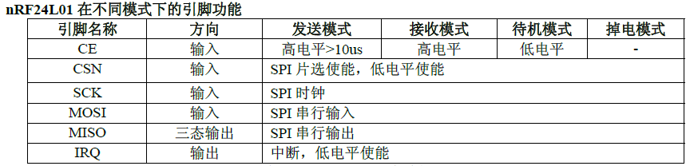
工作模式

Slide 12
1.void RX_Mode(void)
void RX_Mode(void)
{
CE=0;
SPI_Write_Buf(WRITE_REG + RX_ADDR_P0, TX_ADDRESS, TX_ADR_WIDTH);//写Rx 节点的地址
SPI_RW_Reg(WRITE_REG + EN_AA, 0x01); //使能AUTO ACK
SPI_RW_Reg(WRITE_REG + EN_RXADDR, 0x01); //使能PIPE0 SPI_RW_Reg(WRITE_REG + RF_CH, 40); //选择通信频率
SPI_RW_Reg(WRITE_REG + RX_PW_P0, TX_PLOAD_WIDTH);//选择通道0 有效数据
SPI_RW_Reg(WRITE_REG + RF_SETUP, 0x07);//配置发射参数（低噪放大器增益、发射功率、无线速率）
SPI_RW_Reg(WRITE_REG + CONFIG, 0x0f); //配置24L01 的基本参数以及切换工作模式
CE = 1; // Set CE pin high to enable RX device

Slide 13
2.void TX_Mode(void)
void TX_Mode(void)
{
CE=0;
SPI_Write_Buf(WRITE_REG + TX_ADDR, TX_ADDRESS, TX_ADR_WIDTH);//写Tx 节点的地址
SPI_Write_Buf(WRITE_REG + RX_ADDR_P0, TX_ADDRESS, TX_ADR_WIDTH);//写Rx 节点的地址（主要是为了使能Auto Ack）
SPI_Write_Buf(WR_TX_PLOAD, tx_buf, TX_PLOAD_WIDTH); //选择通道0 有效数据宽度
SPI_RW_Reg(WRITE_REG + EN_AA, 0x01); //使能AUTO ACK
SPI_RW_Reg(WRITE_REG + EN_RXADDR, 0x01); //使能PIPE 0
SPI_RW_Reg(WRITE_REG + SETUP_RETR, 0x1a);//配置自动重发次数
SPI_RW_Reg(WRITE_REG + RF_CH, 40);//选择通信频率SPI_RW_Reg(WRITE_REG + RF_SETUP, 0x07);//配置发射参数
SPI_RW_Reg(WRITE_REG + CONFIG, 0x0e);//配置24L01 的基本参数以及切换工作模式
CE=1;
}

Slide 14
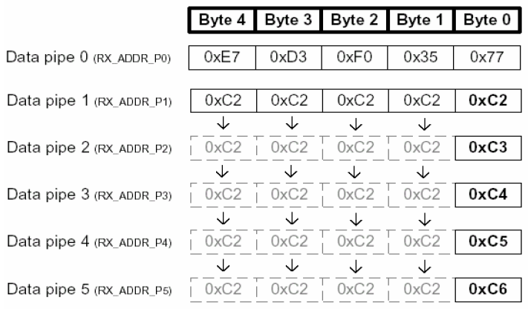
数据通道
nRF24L01 配置为接收模式时可以接收6 路不同地址相同频率的数据。每个数据通道拥有自己的地址并且可以通过寄存器来进行分别配置。数据通道0 有40 位可配置地址。数据通道1~5 的地址为：32 位共用地址+各自的地址（最低字节）。下图是数据通道1~5 的地址设置方法举例。所有数据通道可以设置为多达40 位，但是1~5 数据通道的最低位必须不同。

Slide 15
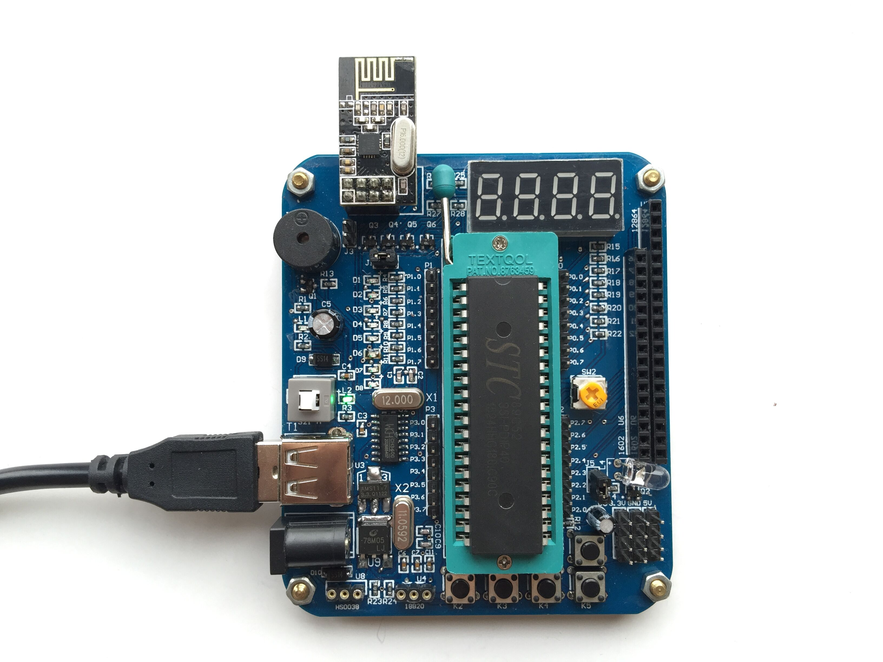
实物图

